Slide 1
Патриотическое воспитание в ДОУ
МБДОУ «Светлячок»

Slide 2
В ДОУ «Светлячок» ежегодно ведётся активная работа по патриотическому воспитанию. В этом году в связи с 70-летием Победы особое внимание было уделено теме «День Победы».

Slide 3
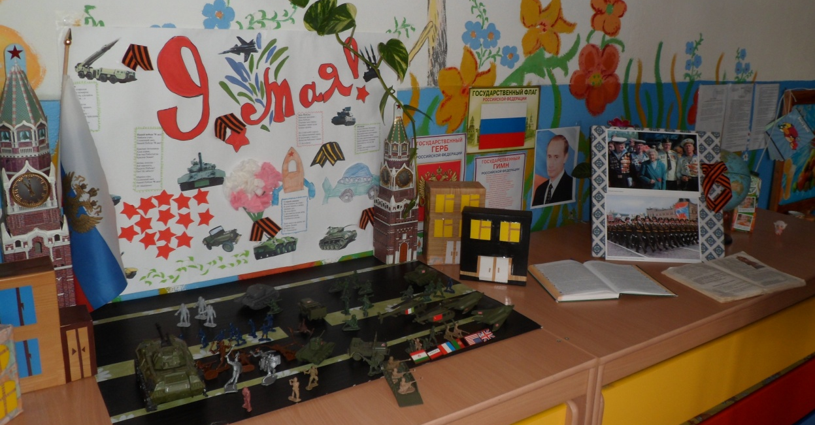
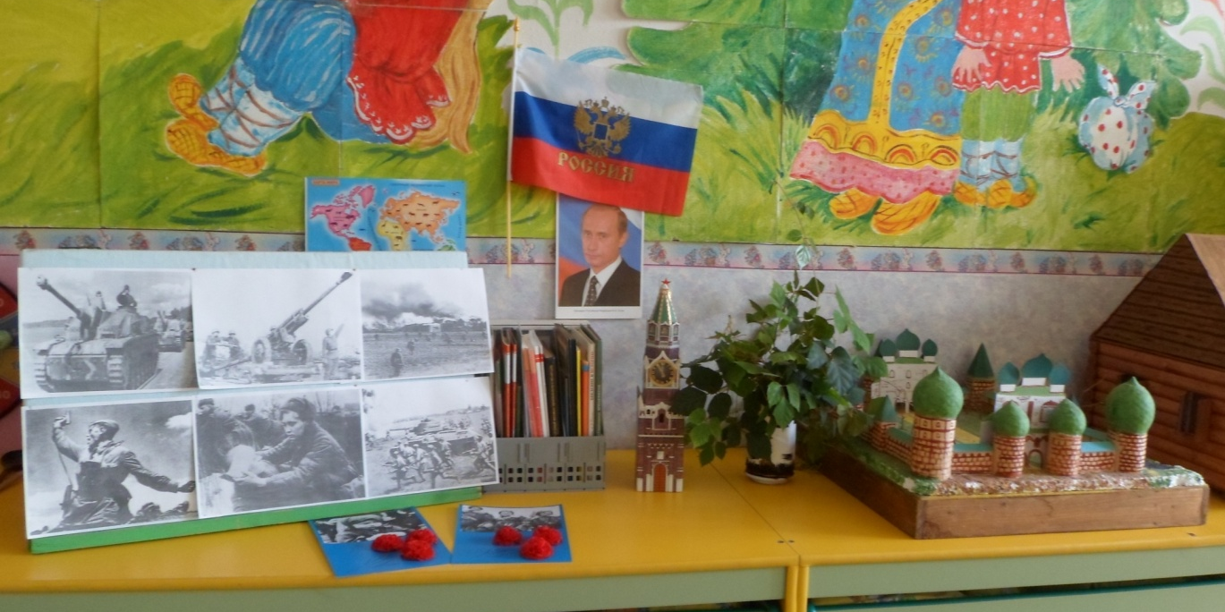
Уголки в группах
«Никто не забыт, ничто не забыто»

Slide 4
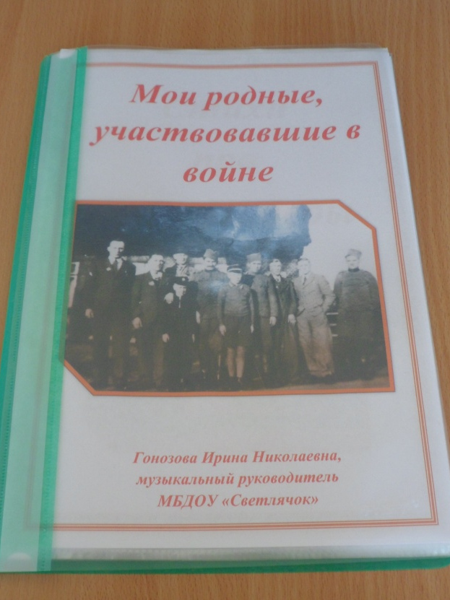
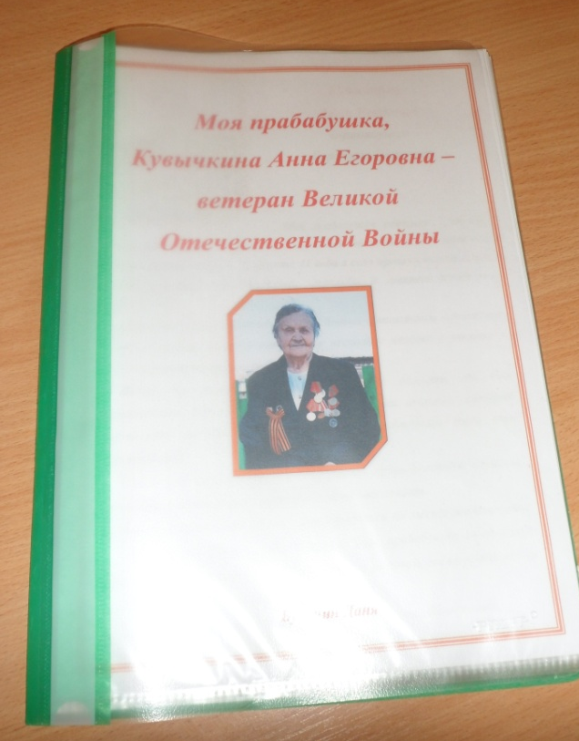
Проекты:
«Мои родные, участвовавшие в войне» – Гонозова И.Н., музыкальный руководитель;
«Моя прабабушка, Кувычкина Анна Егоровна – ветеран Великой Отечественной Войны» - Буренин Даня (7 лет) под руководством Зажигиной С.Г. (воспитатель).

Slide 5
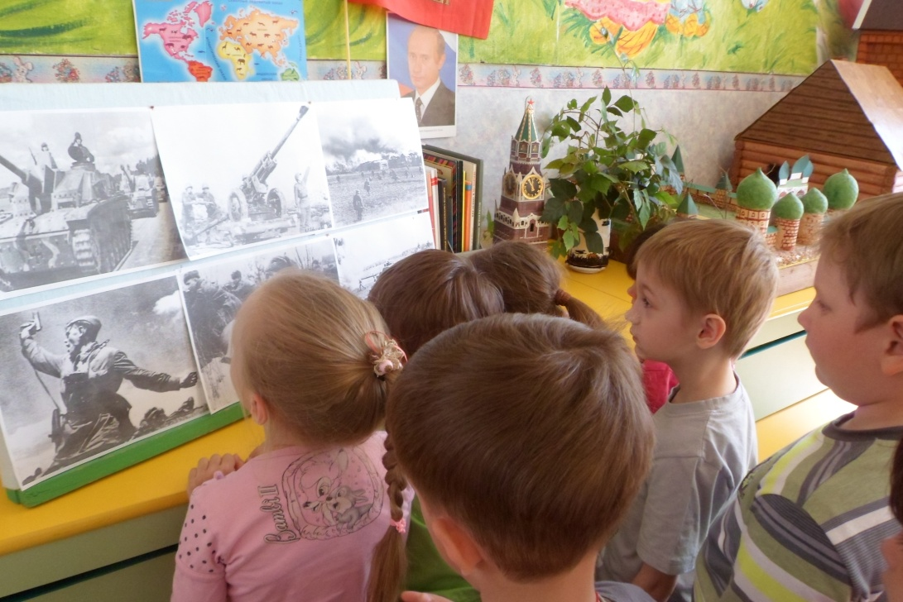
«Уроки мужества»

Slide 7
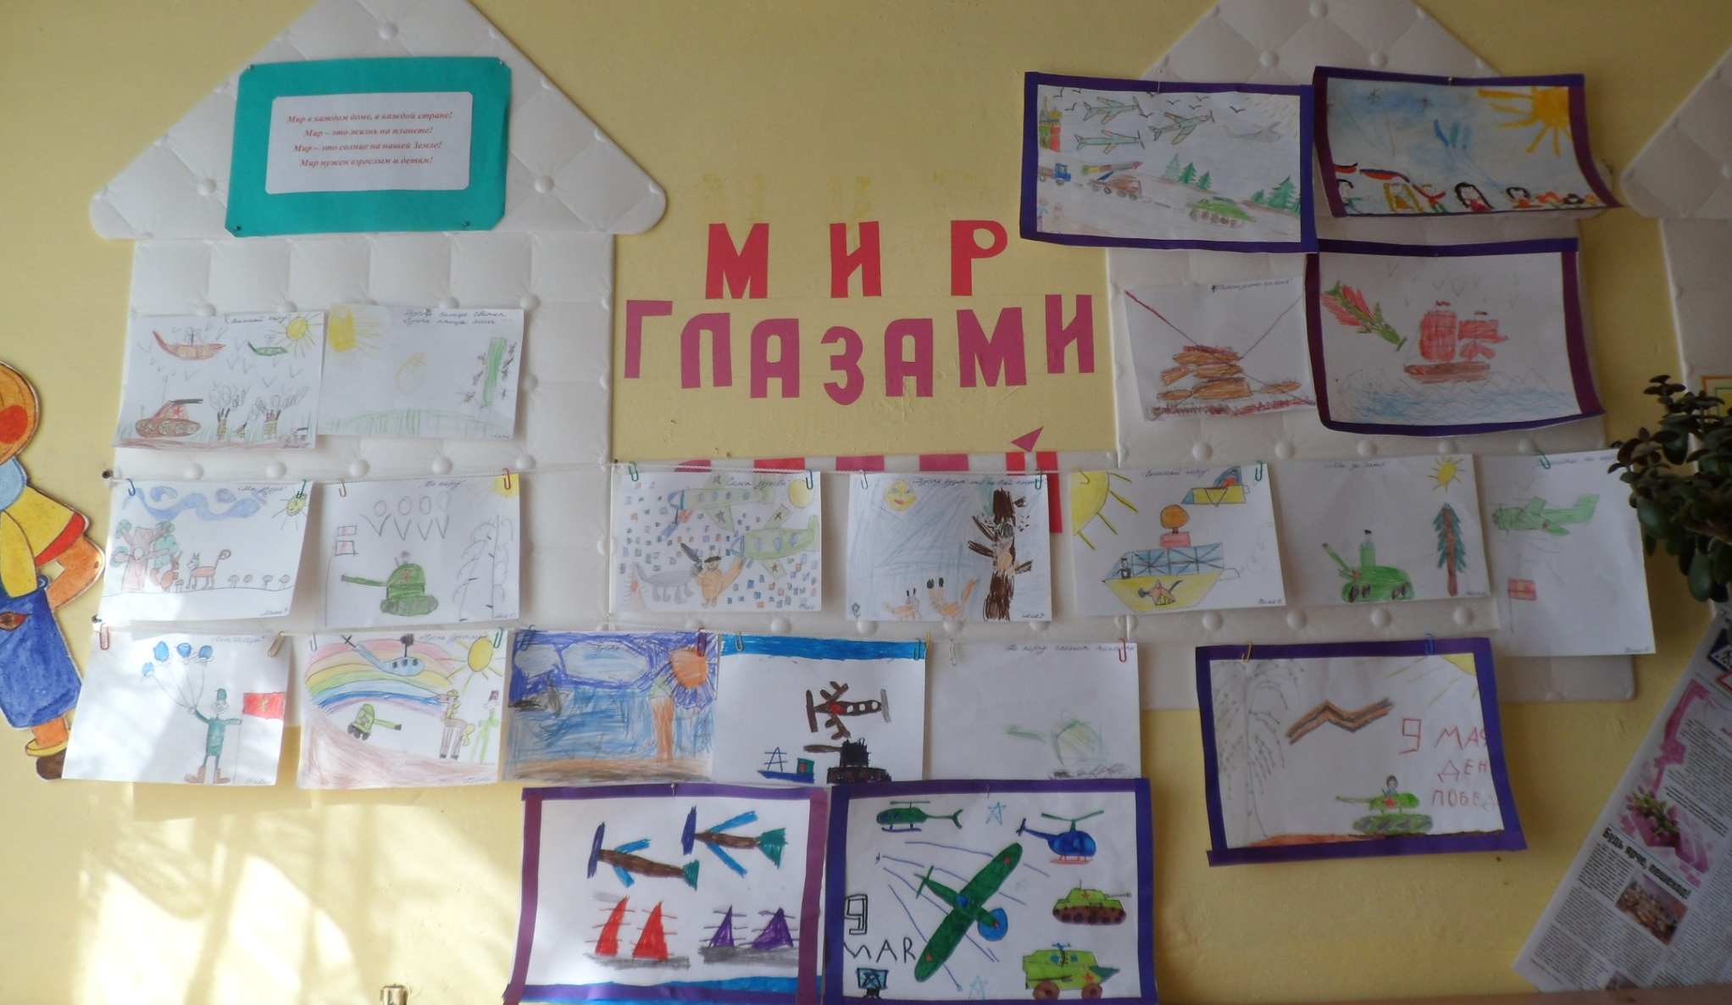
Выставка рисунков «Пусть будет мир на всей планете»

Slide 8
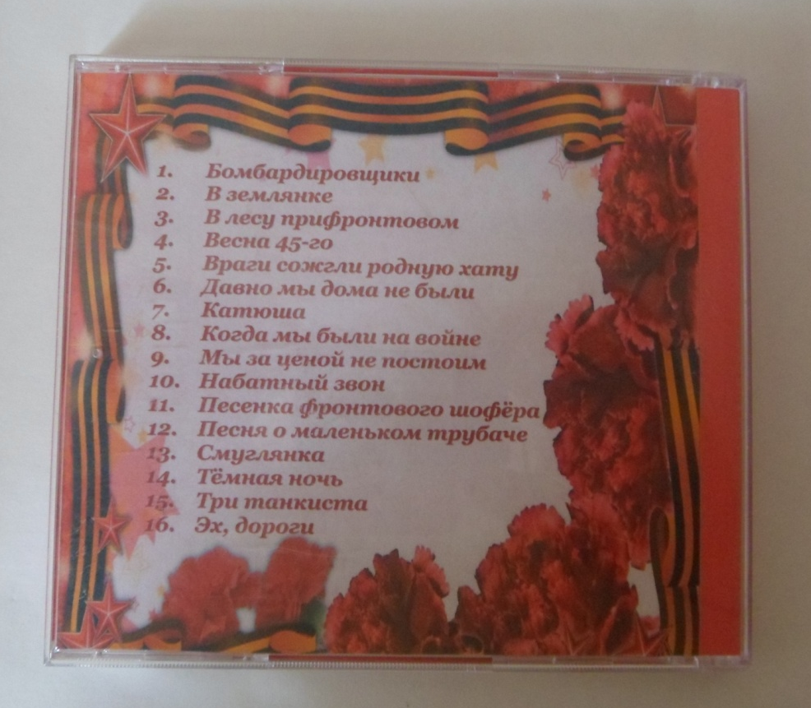
Запись музыкального компакт-диска «Песни для детей к 70-летию Победы»

Slide 9
Музыкально-литературный салон «Песни, с которыми мы победили»

Slide 10
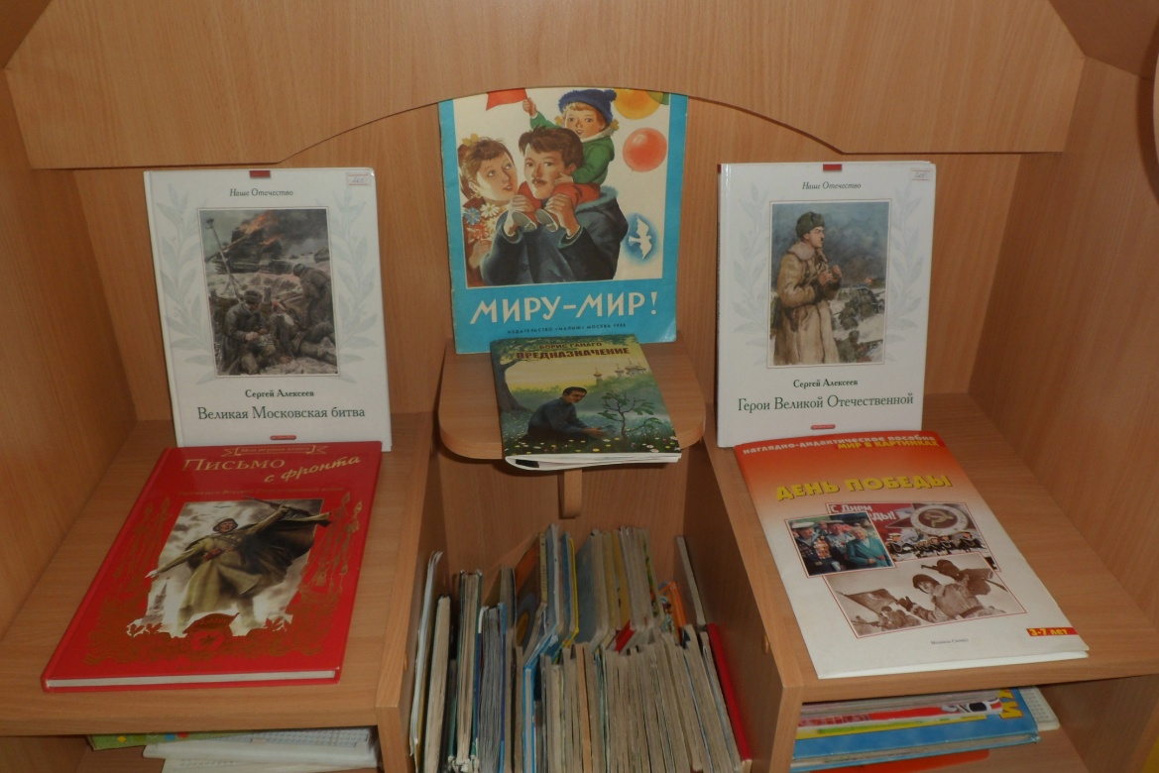
Выставка книг о войне

Slide 11
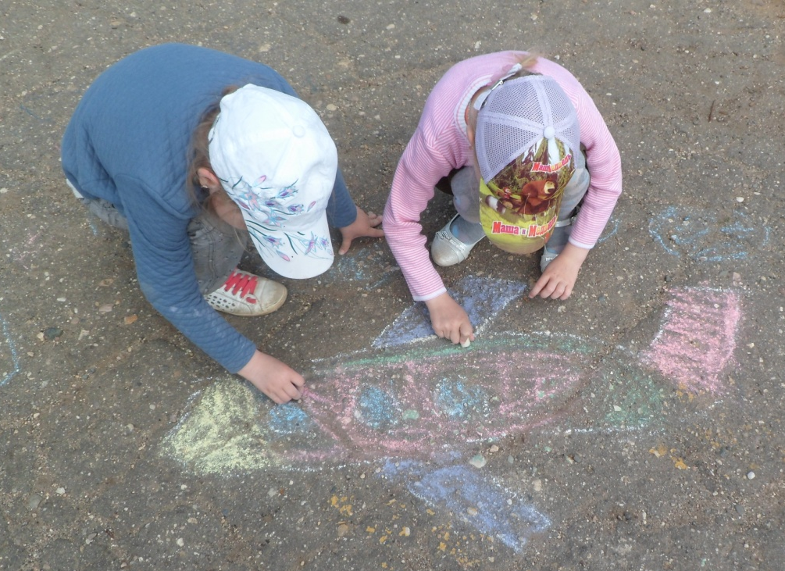
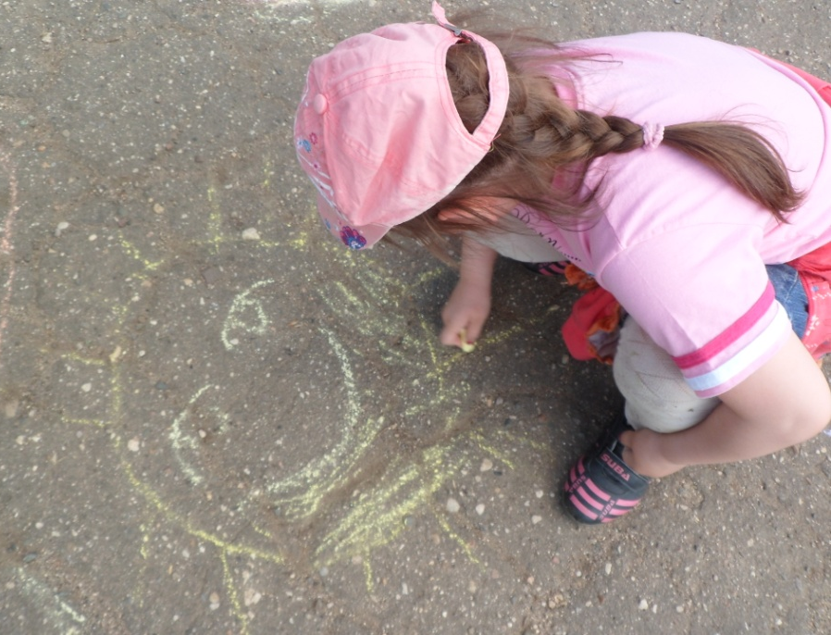
Рисунки на асфальте «Мир без войны»

Slide 12
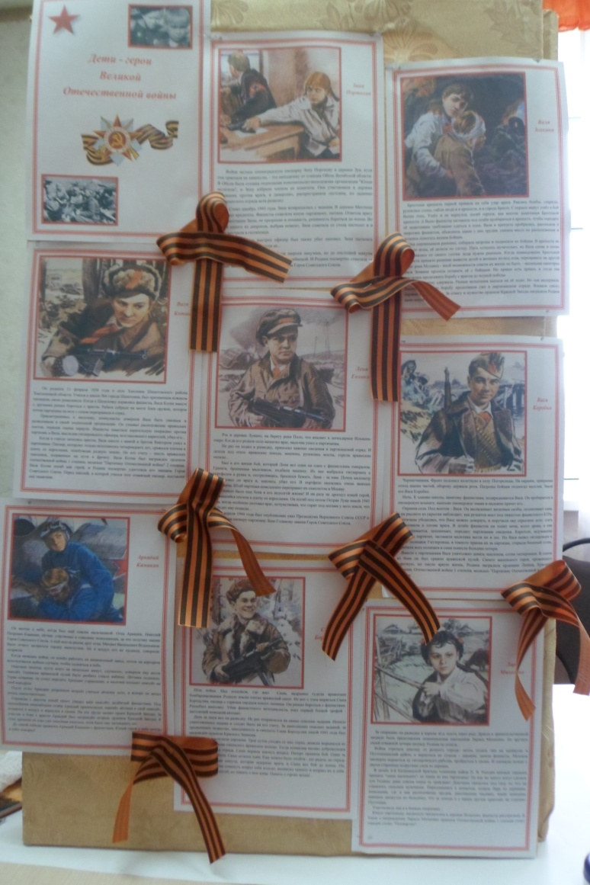
Фотовыставка «Дети-герои Великой Отечественной Войны»

Slide 13
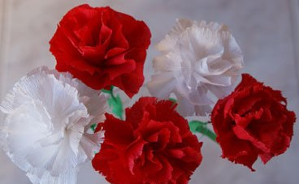
Изготовление гвоздик из бумаги для возложения к монументу

Slide 14
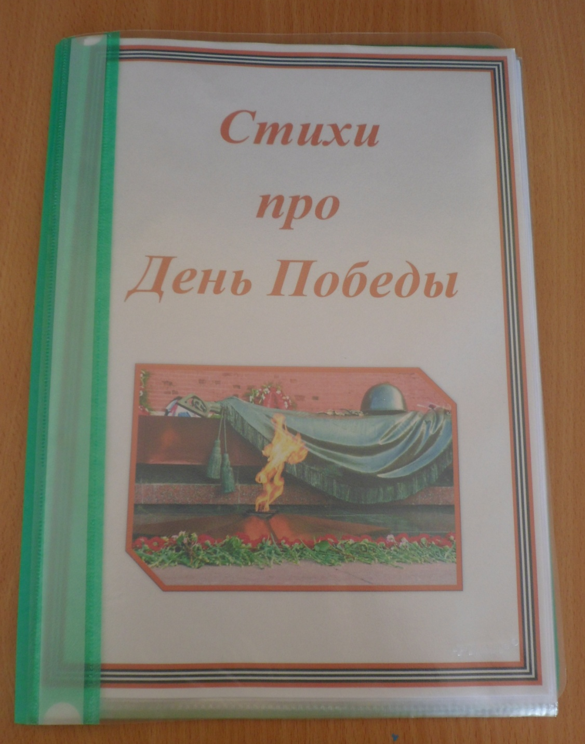
Подборка стихов для праздника «День Победы» и разучивание данных стихов совместно с родителями

Slide 15
Изготовление открыток для ветеранов

Slide 16
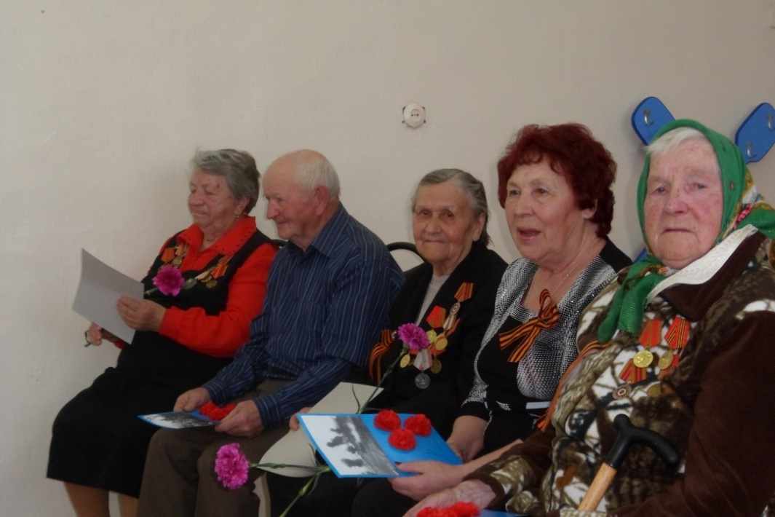
Вручение ветеранам цветов и открыток

Slide 17
Наш «Вечный огонь»

Slide 18
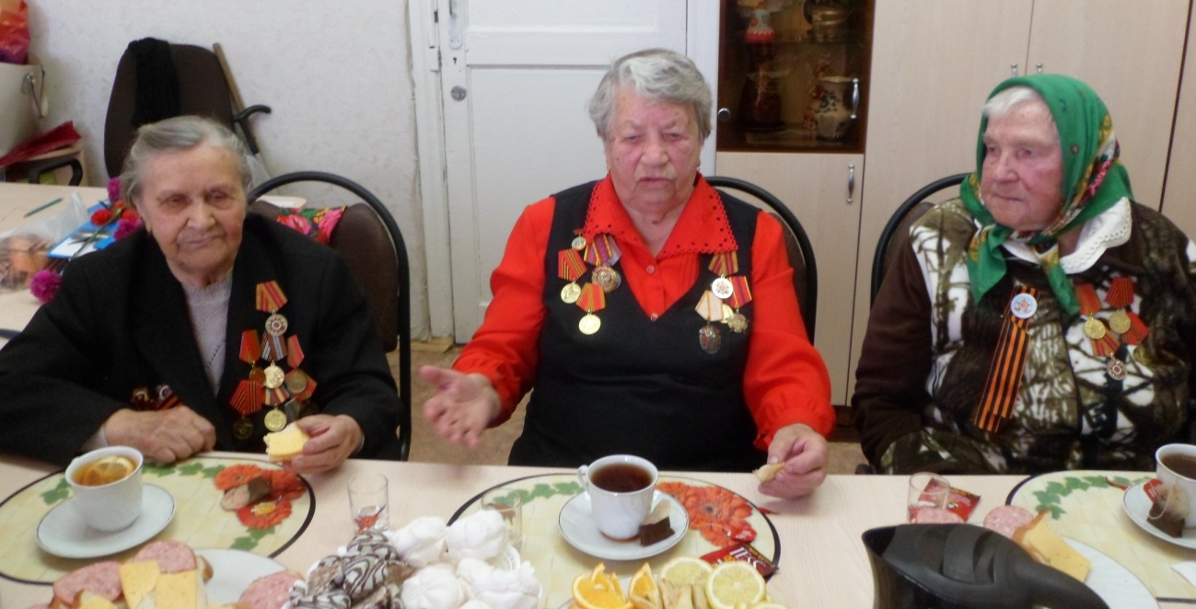
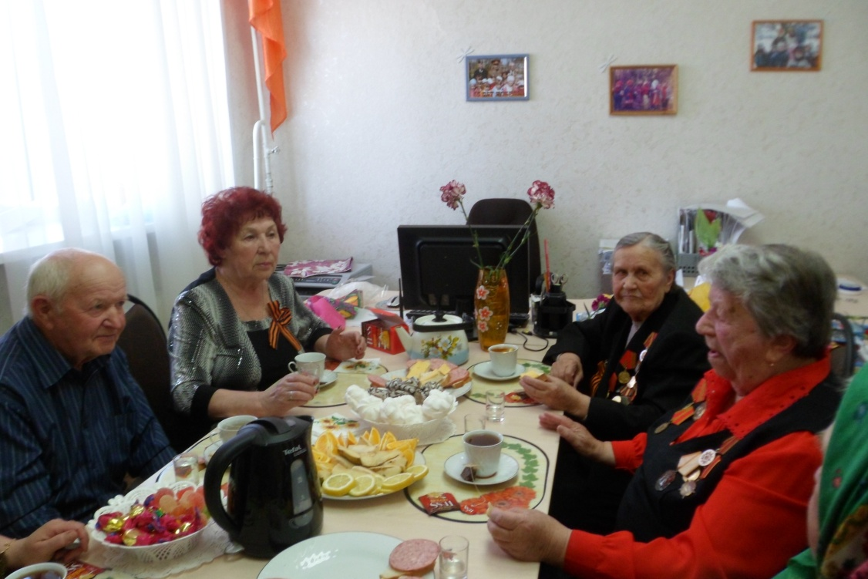
Организация чаепития для почётных гостей

Slide 19
Спасибо за внимание!

